Slide 1
Microsoft Office Project 2010 Curso Básico
Unidad 1 – Preguntas Frecuentes

Slide 2
CONVENCIONES
En este material se dan instrucciones acerca del uso de los diferentes comandos de MS Project 2010.
Para guiarle en su localización, se utiliza la siguiente nomenclatura:
<Nombre_ficha> | { <Nombre_opción> | <Nombre_grupo> }
[ | <Nombre_comando> ] [ | <Nombre_cejilla> ]
Donde:
<Nombre_ficha>: Es una de las fichas de la cinta de opciones de Project
<Nombre_opción>: Es una opción del Menú Archivo
<Nombre_grupo>: Es el nombre de uno de los grupos lógicos de comandos
<Nombre_comando>: Secuencia de uno o más comandos de la cinta de opciones
<Nombre_cejilla>: Es el nombre de una de las cejillas de la ventana
De los elementos indicados entre ‘{‘ .. ‘}’ se utiliza uno
Los elementos indicados entre ‘[‘ .. ‘]’ son opcionales

Slide 3
CONVENCIONES
Ejemplos:
“Proyecto | Propiedades | Información de Proyecto”
indica que debe seleccionar la ficha “Proyecto” y en el grupo “Propiedades” seleccionar el botón “Información de Proyecto”.
“Vista | Zoom | Escala Temporal | Escala Temporal… | Período no laborable”
indica que debe seleccionar la ficha “Vista” y en el grupo “Zoom” el botón “Escala Temporal”, luego la opción “Escala Temporal…” y en la ventana desplegada la cejilla “Período no laborable”.

Slide 4
RECOMENDACION
Se recomienda que conforme se estudie el contenido de este material se realicen en forma paralela los pasos indicados en la aplicación MS Project 2010, para una mayor comprensión.

Slide 5
Unidad #1 Preguntas Frecuentes

Slide 6
Pregunta #1
Microsoft Project 2010
Cómo muestro la Tarea Resumen del Proyecto?

Slide 7
Microsoft Project 2010
Habilitar la Tarea Resumen del Proyecto
Para visualizar el resumen de la duración y fecha de inicio y fin del proyecto, despliegue la tarea resumen.
Cómo …
Seleccione Formato | Mostrar u ocultar y marque la casilla de verificación “Tarea de resumen del proyecto”.

Slide 8
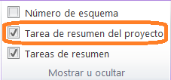
Microsoft Project 2010
Habilitar la Tarea Resumen del Proyecto

Slide 9
Microsoft Project 2010
Habilitar la Tarea Resumen del Proyecto
Compruebe
El número de identificación de la tarea en la columna de la izquierda es 0 (cero).

Slide 10
Pregunta #2
Microsoft Project 2010
Mis tareas no muestran duración ni fechas de comienzo y fin
Las fechas de comienzo y fin de mis tareas no concuerdan con las fechas de las fases o de la Tarea Resumen del Proyecto

Slide 11
Microsoft Project 2010
Duración de Tareas
Project por defecto tiene configurada la programación manual de las tareas. Por esta razón, como se puede observar en el ejemplo anterior, no se asigna ninguna duración a las tareas que se digitan.
Cómo …
Para realizar una programación automática, seleccione las tareas deseadas y seleccione Tarea | Tareas | Autoprogramar.

Slide 12
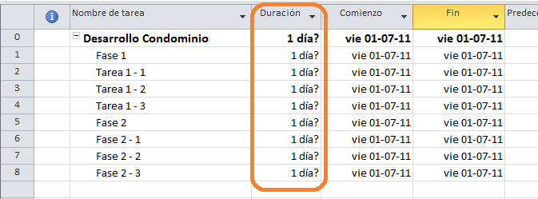
Microsoft Project 2010
Duración de Tareas
Project al autoprogramar coloca por defecto una duración correspondiente a un día al crear una tarea.
Nótese que esta duración incluye un signo de pregunta al final.

Slide 13
Microsoft Project 2010
Duración de Tareas
Cómo …
Para realizar por defecto una programación automática para todas las tareas nuevas, seleccione Archivo | Opciones | Programación | Opciones de programación de este proyecto… y seleccione “Programada automáticamente” en la opción “Nuevas tareas creadas”.

